Slide 1
Chào mừng thầy cô và các em
đến với môn Tiếng Việt

Slide 2
Tiết 4
Luyện từ và câu

Slide 3
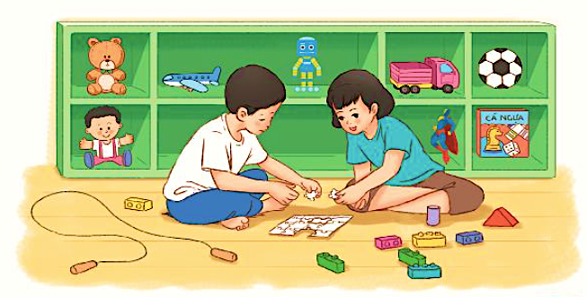
1. Tìm từ ngữ gọi tên các đồ chơi có trong bức tranh dưới đây.
gấu bông,
bóng ,
búp bê,
ô tô,
máy bay,
ro-bot,
cờ cá ngựa ,
lê- gô, ….

Slide 4
2. Sắp xếp từ ngữ thành câu và viết vào vở.
a) rất, mềm mại, chú gấu bông.
→ Chú gấu bông rất mềm mại.
b) sặc sỡ, có nhiều màu sắc, đồ chơi lê-gô.
→ Đồ chơi lê- gô có nhiều màu sắc sặc sỡ.
c) xinh xắn, bạn búp bê, và dễ thương.
→ Bạn búp bê xinh xắn và dễ thương.

Slide 5











3. Đặt một câu nêu đặc điểm của một đồ chơi .
Notes:
Bài giảng thiết kế bởi: Hương Thảo - tranthao121006@gmail.com

